Slide 1
Gestão de Riscos
Projetos

Slide 2
RISCOS
Gerenciar riscos é algo que todas as pessoas fazem diariamente. Se o tempo está feio, melhor levar um guarda-chuva. Ao deslocar-se de carro, melhor usar cinto de segurança. Antes de viajar, melhor checar se as vacinas estão em dia. O gerenciamento de riscos em projetos é algo parecido com isso, mas, é claro, aplicado ao contexto de projetos

Slide 3
O que são Riscos em Projetos?
Um risco é um evento ou uma condição incerta que, caso aconteça, tem um efeito (negativo ou positivo) em pelo menos um objetivo do projeto. A palavra risco vem do latim risicu, que significa ousar.

Slide 4
Classificação de Riscos
Na gestão de projetos, os riscos podem ser classificados de acordo com o nível de conhecimento (conhecido ou desconhecido), o efeito provocado (negativo ou positivo) e a abrangência (individual ou geral). Descubra o que cada uma dessas nomenclaturas significa:

Slide 5
O que é Gerenciamento de Riscos em Projetos?
Gerenciamento de riscos em projetos é um conjunto de ações que tem o objetivo de aumentar as chances de um projeto ser concluído com sucesso.

Slide 6
O que é Gerenciamento de Riscos em Projetos?
Gerenciamento de riscos em projetos é um conjunto de ações que tem o objetivo de aumentar as chances de um projeto ser concluído com sucesso.

Slide 7
Gerenciamento de Riscos
Conforme o PMBOK, existem sete processos que são essenciais para um bom gerenciamento de riscos. São eles:
Planejar o gerenciamento dos riscos;
Identificar os riscos;
Realizar a análise qualitativa dos riscos;
Realizar a análise quantitativa dos riscos;
Planejar as respostas aos riscos;
Implementar respostas aos riscos;
Monitorar os riscos.
Muitos desses processos citados pelo PMBOK acontecem simultaneamente e mais de uma vez durante a gestão do projeto, mas é importante analisa-los de forma separada porque as ferramentas e técnicas utilizadas nessas práticas são diferentes. Confira a seguir o que é feito em cada um desses processos:

Slide 8
Ferramentas para identificar riscos
Refere-se ao mapeamento dos riscos individuais e gerais do projeto, bem como suas características. O principal benefício desse mapeamento é trazer informações para que o gerente de projetos e sua equipe consigam responder de forma adequada a esses riscos, independentemente se eles forem ameaças ou oportunidades.
Brainstorming,
Entrevistas,
Checklists,
Análise de causa raiz
Matriz SWOT.

Slide 9
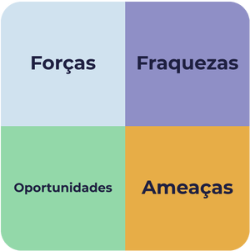
Matriz SWOT

Slide 10
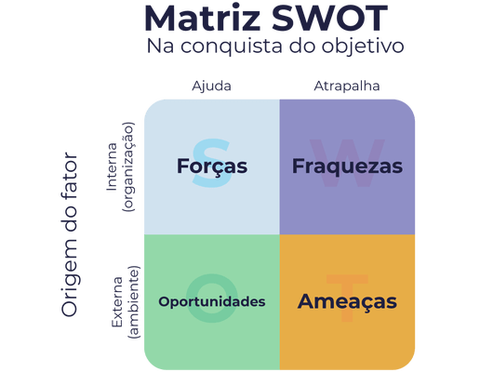
Matriz SWOT

Slide 11
Fonte:
https://www.euax.com.br/2018/02/importancia-do-gerenciamento-de-riscos/ acesso em 19/01/2021
https://www.euax.com.br/2020/03/matriz-swot/ acesso em 19/01/2021

